Slide 1
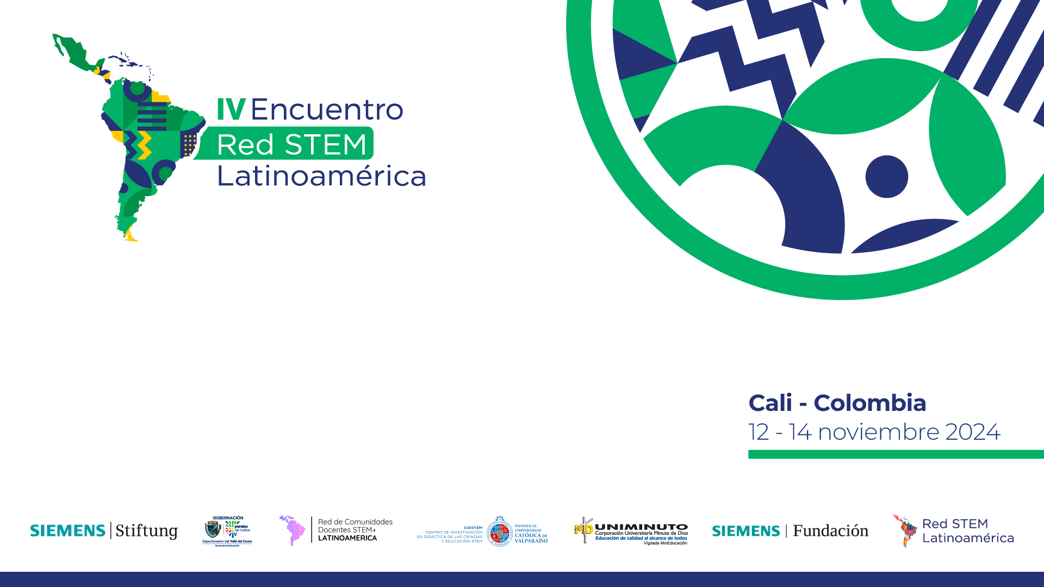
Laboratorios sociales de conservación: Saberes para la lecturaleza
Daniel Cárdenas Yusty / Jefe de innovación
Fundación Zoológica de Cali

Slide 2

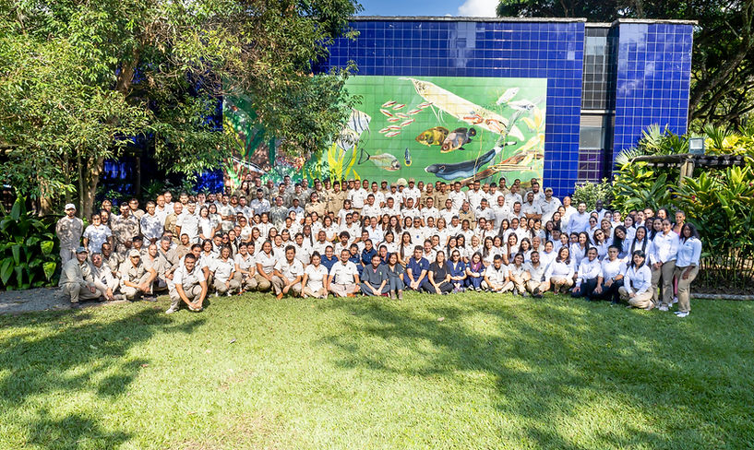
Somos la Fundación Zoológica de Cali…
Somos una fundación dedicada al cuidado de la vida, con más de 40 años de historia contribuyendo a la conservación del patrimonio biocultural.
Creemos en la conservación como un acuerdo social para garantizar las condiciones que hacen posible la vida en el territorio.
Restauramos, conservamos, investigamos, desarrollamos plataformas, generamos valor y orgullo a la sociedad con el trabajo de más de 250 colaboradores que hacen parte de la FZC.

Slide 3
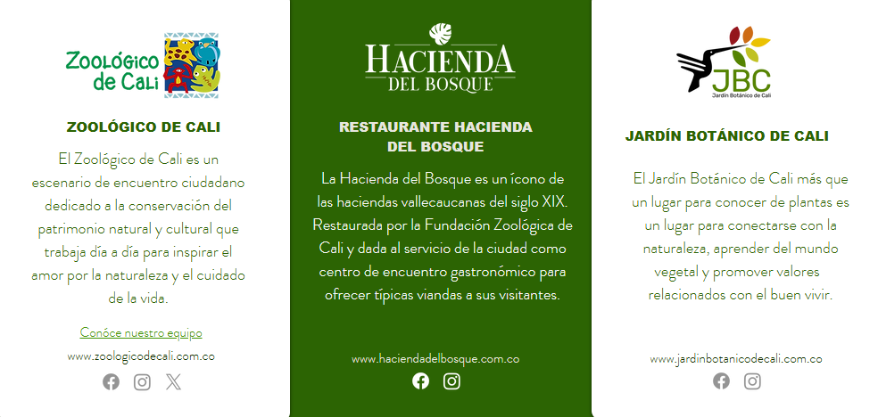
Recuperamos patrimonio caleño para su uso social…

Slide 4
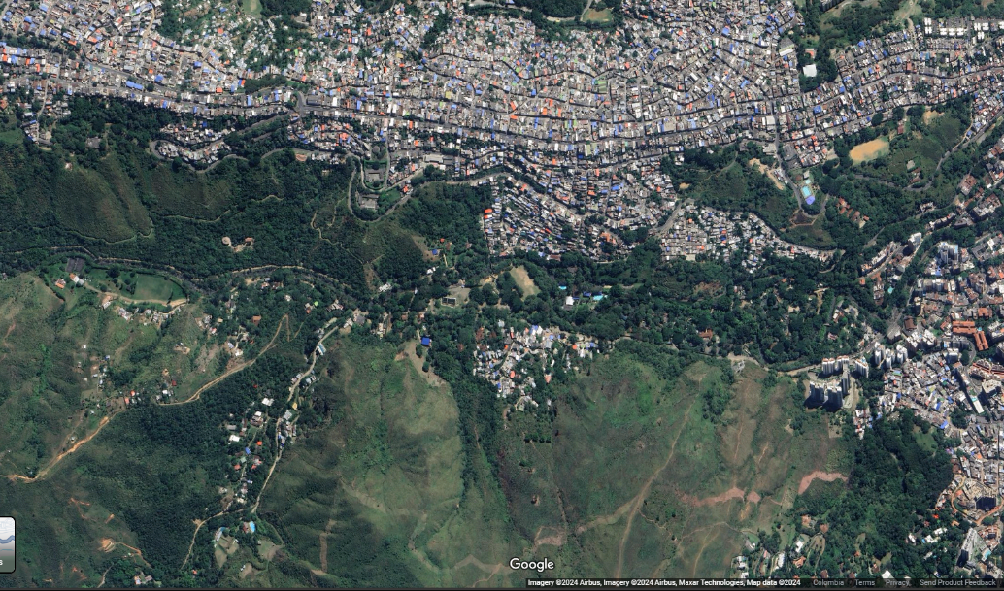
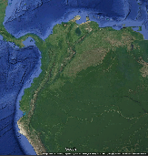
Habitamos un territorio…
La cuenca media del río Cali, un territorio de encuentro rural-urbano, de tensiones y conflictos socioambientales:
Usos sociales intensivos y de alto impacto ecosistémico.
Contaminación de la cuenca del río tutelar.
Disminución de la diversidad de especies de fauna y flora.
Jardín Botánico de Cali
Zoológico de Cali
Rio Cali
Hacienda del Bosque

Slide 5
Reconocimos nuestra identidad…
Somos una institución cultural…
Somos un actor social del territorio…
Somos una organización constituida…
Custodiamos, representamos y participamos de un saber disciplinar y un patrimonio biocultural.
Actuamos, nos involucramos e intervenimos en un entramado de relaciones y asuntos socioambientales.
Administramos, operamos y agregamos valor a través de talentos, procesos y escenarios de acción
Sostenibilidad cultural
Sostenibilidad social
Sostenibilidad económica

Slide 6
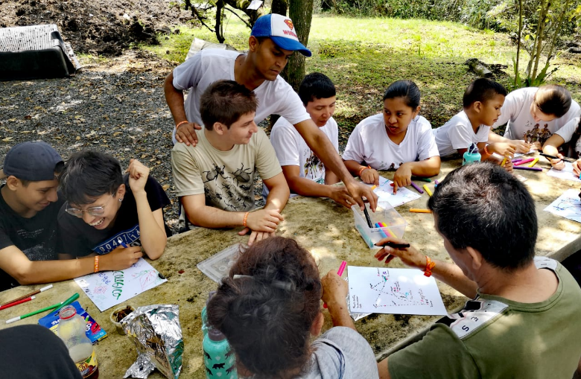
Nos propusimos un desafío…
Promover el encuentro ciudadano y familiar mediante experiencias de lecturaleza.
Prototipar plataformas colaborativas de monitoreo de la calidad ambiental del territorio.
Contribuir a la apropiación social del territorio resignificando sentidos e imaginarios asociados a su conservación.

Slide 7
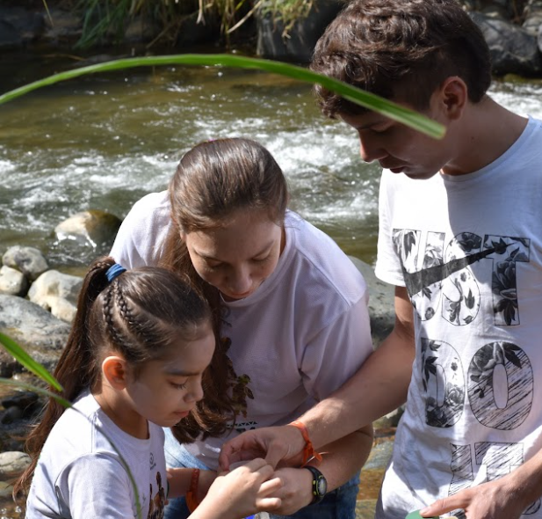



Las condiciones…
Periodicidad:
LSC 2017 – 2019: 12 encuentros/año.
LSC 2024: 8 encuentros.
Aliados:
Disney Nature Connect (2017 - 2019)
Gases de Occidente GdO (2024)
Los cogestores convocados:
2017-2019: familias urbanas-rurales
LSC 2024: colegios y familias locales, familia GdO

Slide 8
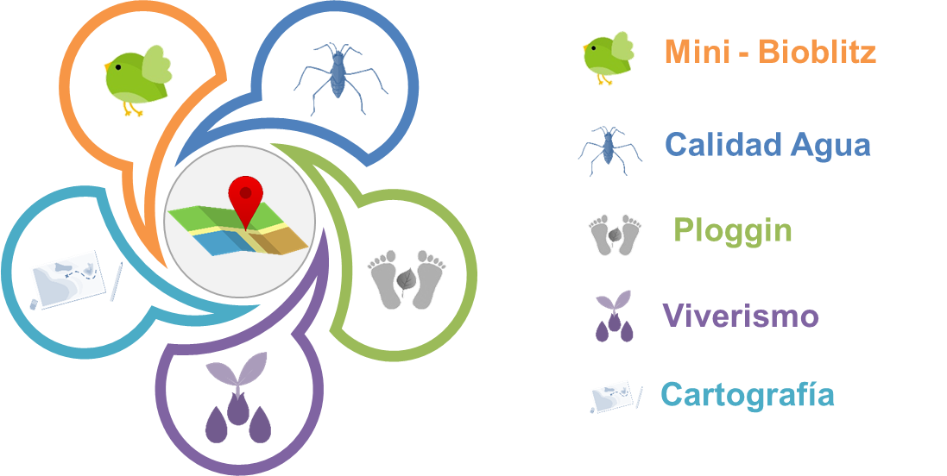
Nuestra aproximación a la lecturaleza…

Slide 9


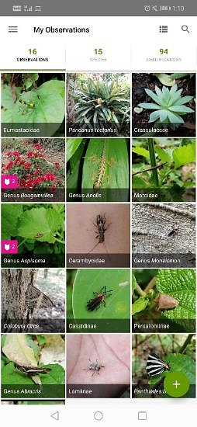
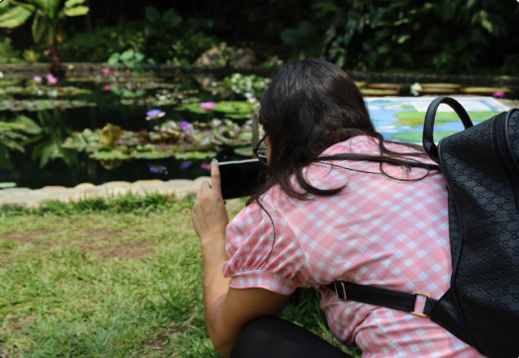
Las capacidades por andamiar…
Identificación y valoración de la biodiversidad:
Micro Bioblitz, con foco en insectos y aves. Registro en iNaturalist, red ciudadana para el monitoreo de la biodiversidad.
Micro talleres de smartfonografía para el registro fotográfico de la biodiversidad, a través del lente ciudadano

Slide 10

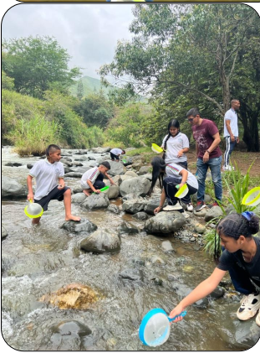
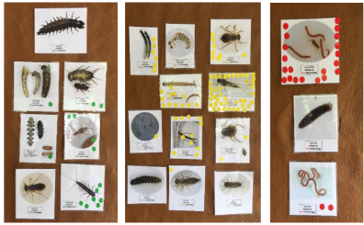
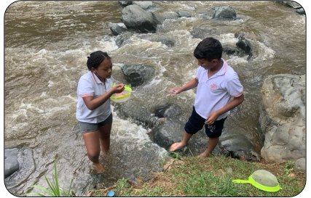
Las capacidades por andamiar…
Calidad del agua y salud ambiental:
Colecta y caracterización de macroinvertebrados bioindicadores de la calidad del agua con fichas didácticas.
Caracterización de usos sociales históricos, presentes y deseables.

Slide 11

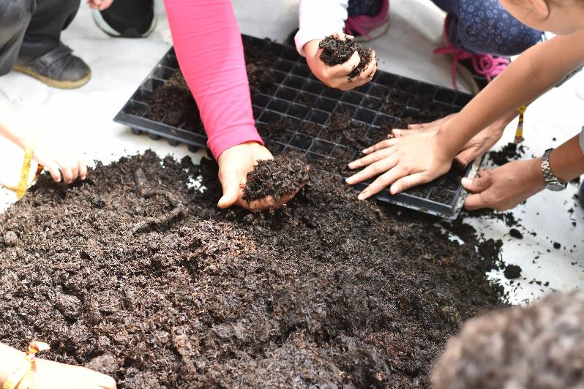
Las capacidades por andamiar…
Viverismo…
Recorrido por el Jardín Botánico recuperando historias y relaciones etnobotánicas previas.
Colecta y caracterización de semillas de bosque seco tropical.
Siembra de plantas en el Jardín y en semilleros para germinación (filodrendos y guayacanes rosados).
Preparación de apichí, repelente natural para plagas (ajo, tabaco, ají, alcohol).

Slide 12
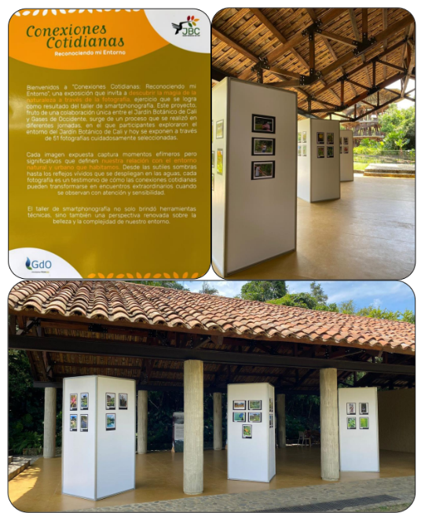
Los resultados…
Articulación ciudadana:
LSC 2017-2019: 850 personas.
LSC 2024: 407 personas.
Valoración de la biodiversidad:
580 registros (aves, plantas, insectos, hongos y otros organismos).
Aumento de especies de aves registradas (46 a 54), abundancia relativa (80 a 88) y un cambio en el índice de dominancia de especies (de 0,06 a 0,04).
Resultados consistentes con la implementación de actividades de reforestación incluidos en el LSC.
Se recogieron 450 fotografías, 51 fueron seleccionadas para una exposición pública en el Jardín Botánico de Cali.

Slide 13
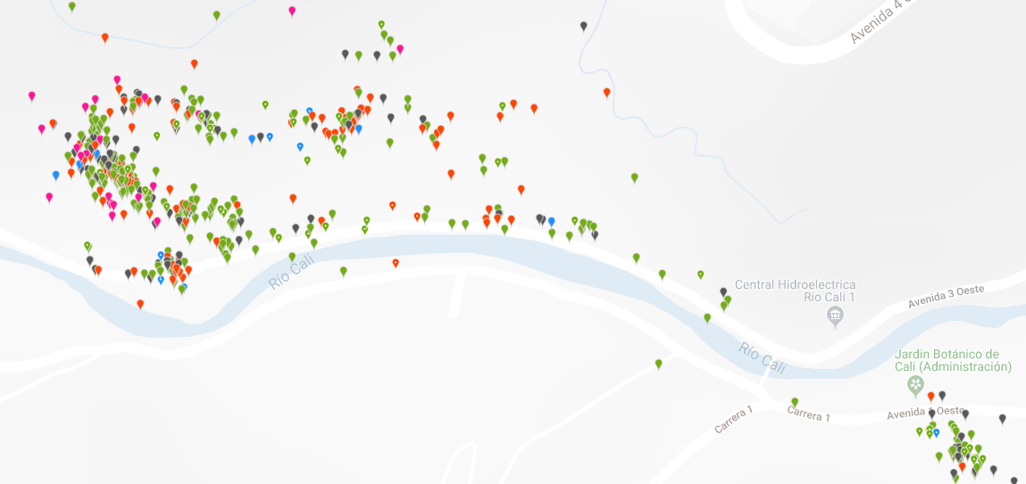
Los resultados…
Registros
Plantas
Artrópodos
Aves, Mamíferos
Hongos
Tomado y adaptado de iNaturalist
Desconocido

Slide 14
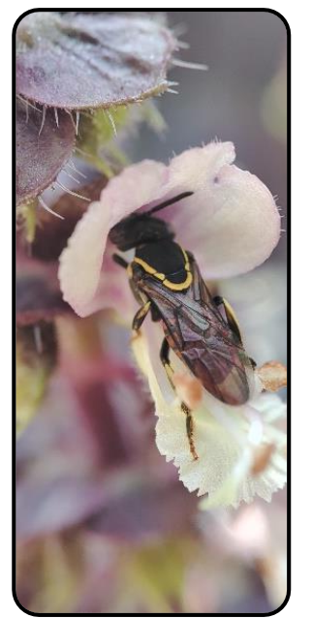
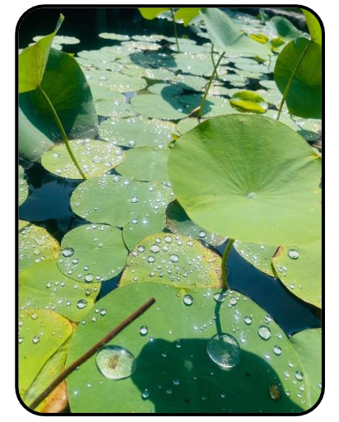
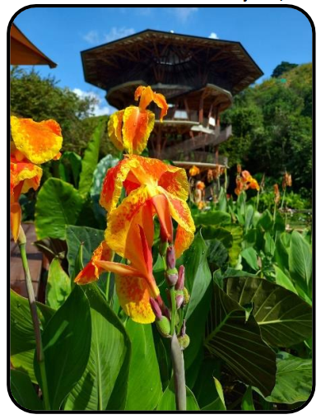
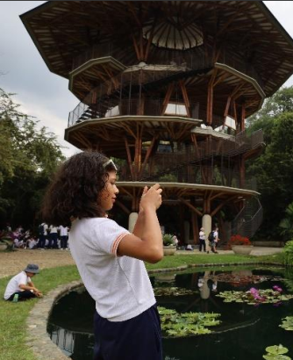
Los resultados…

Slide 15
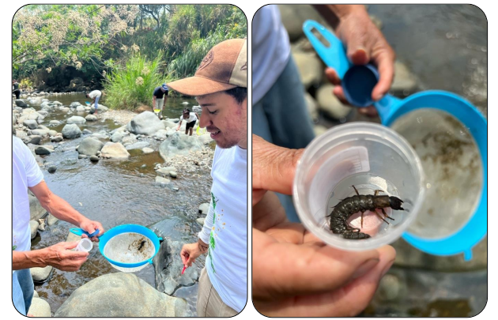
Los resultados…
Calidad del agua:
2019: 20 familias en 251 muestras. Puntuación BMWP/Col de 109 y ASPT de 5,45. Aguas moderadamente contaminadas
2024: 21 familias de macroinvertebrados en 271 muestras. Puntuación de 142 índice BMWP/Col y ASPT de 6,76. Aguas ligeramente contaminadas.
Establecimiento de relaciones entre prácticas de uso del territorio y factores de contaminación hídrica: usos recreativos y comerciales intensivos.

Slide 16
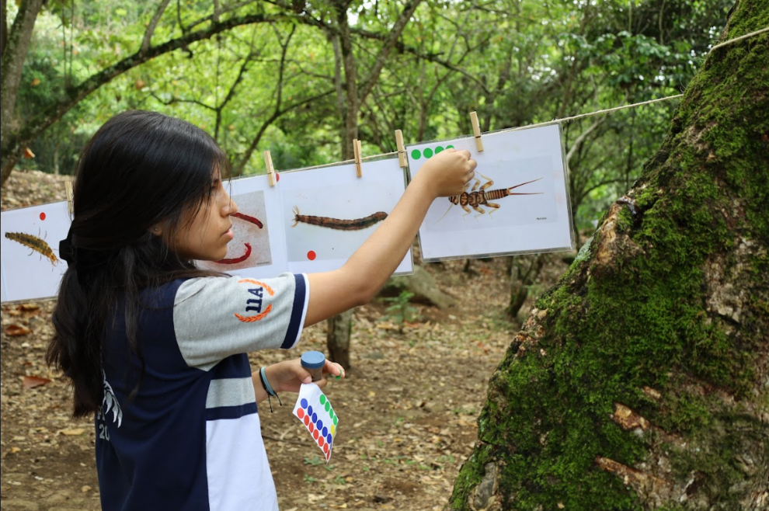
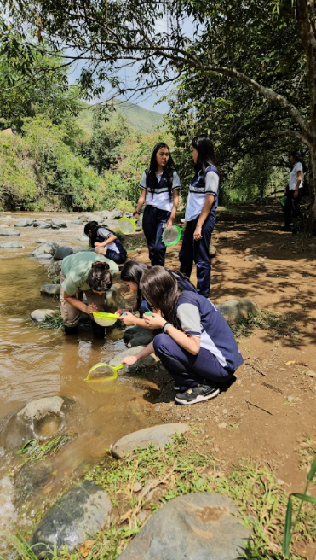
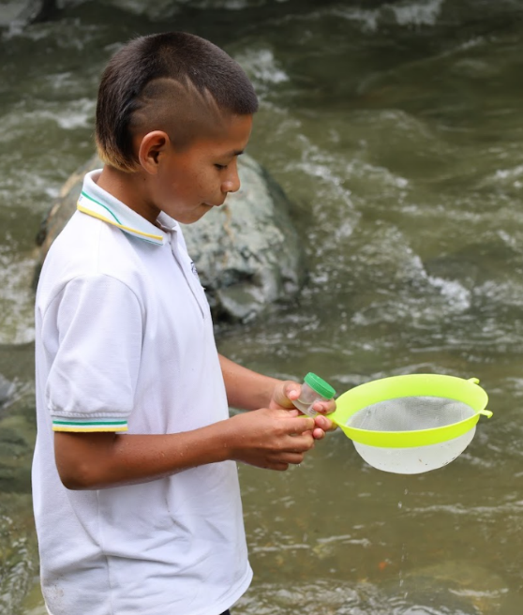
Los resultados…

Slide 17
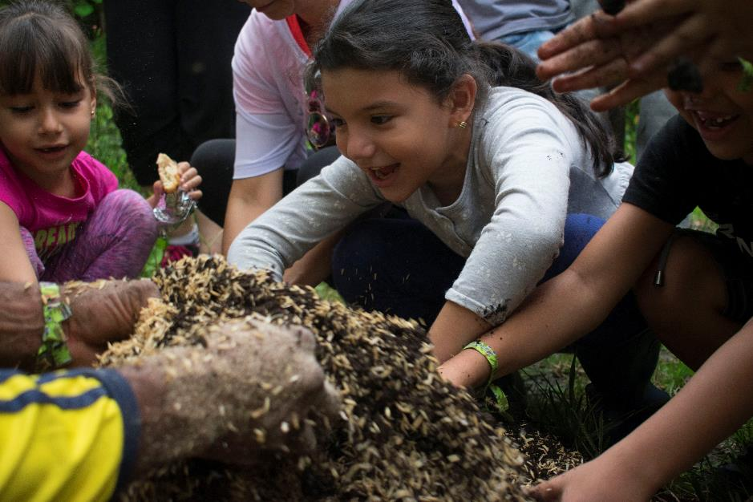
Los resultados…
Viverismo…
Semillas: 1549 semillas tratadas para su germinación (guayacanes, pecuecos, acacias, balsos, entre otros).
Siembra de plantas: 273 individuos sembrados en el Jardín Botánico de Cali y su área de influencia (filodendros, palmas, lirios)

Slide 18
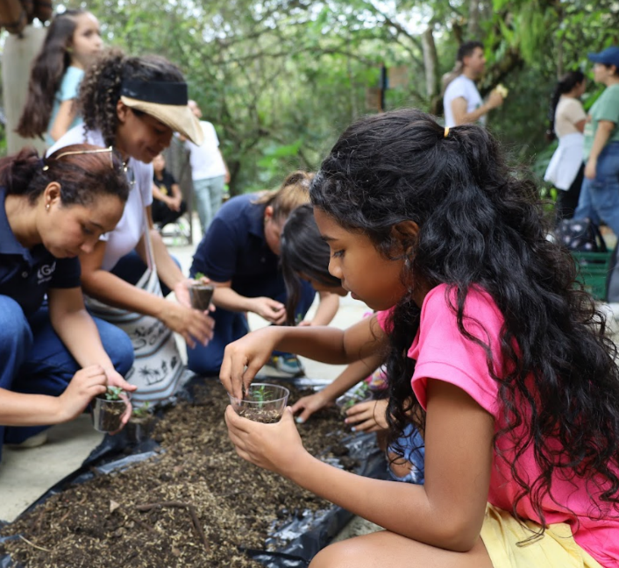
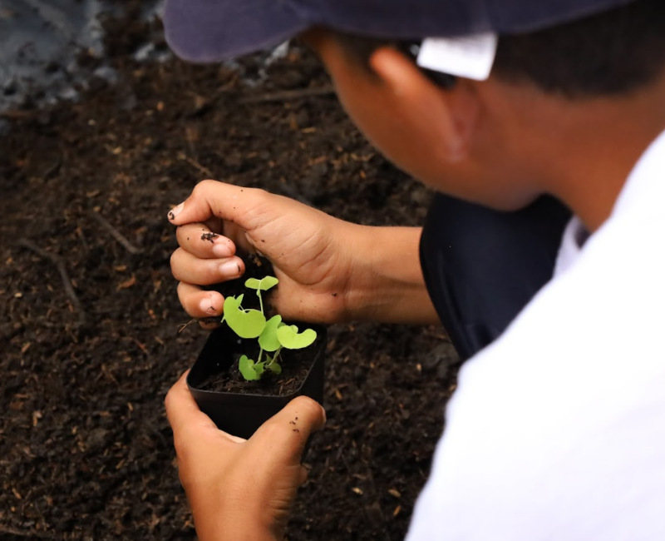
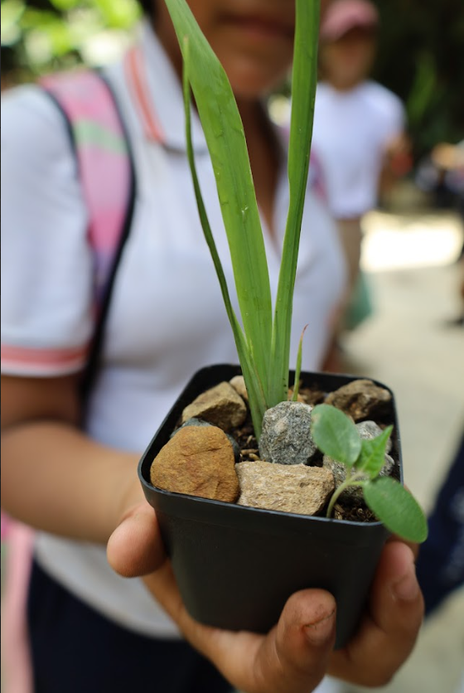
Los resultados…

Slide 19
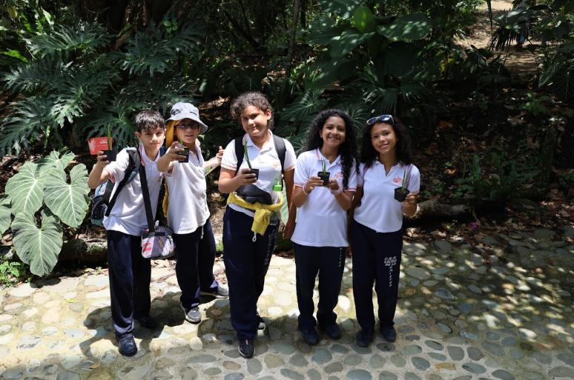
Los aprendizajes…
La lecturaleza, una apuesta educativa ambiental por fomentar la interpretación de la biodiversidad como indicador de la salud ecosistémica, andamia capacidades para la gestión de prácticas de consumo vinculadas a la generación de bienestar y la conservación de la vida.
El monitoreo comunitario es una herramienta para reconectar a los ciudadanos con la naturaleza, y promueve el reconocimiento de relaciones de interdependencia entre la fauna, flora y bienestar ecosistémica a través de saberes de las ciencias naturales, sociales y humanas.

Slide 20
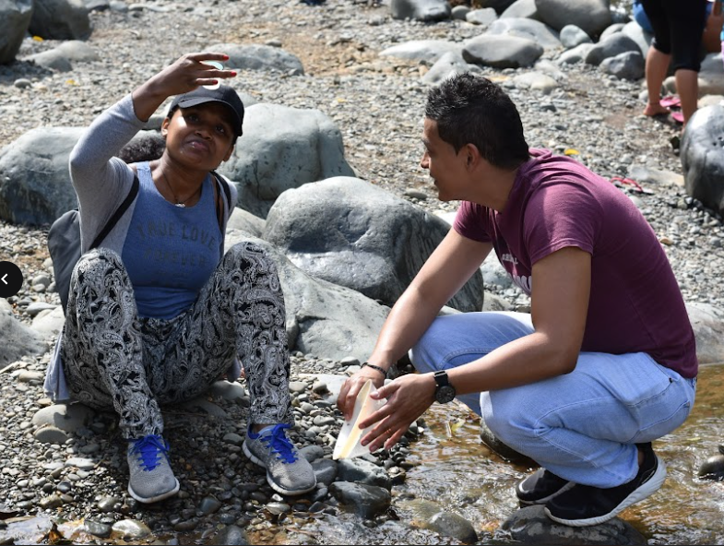
Los aprendizajes…
El monitoreo de calidad del agua permite reconocer impactos ambientales de usos sociales desmedidos en el territorio. Contribuye a resignificar imaginarios sobre los invertebrados como indicadores de la salud ambiental de un cuerpo hídrico.
Cali, ciudad de los ríos y áreas de conservación natural requiere escenarios donde empresa, estado, sociedad civil y academia se articulen en el monitoreo de variables asociadas al bienestar y salud ambiental del territorio.

Slide 21




Los aprendizajes…
Es necesario insistir en iniciativas educativas que interrelacionen saberes, tecnologías y prácticas diversas en función de comprender e incidir en situaciones relevantes para la sociedad que nos acoge. Una apuesta experiencial que integre…
  Una educación situada
  Un aprendizaje significativo
  Un escenario expandido
  Una apuesta política intencionada
  A la medida de los asuntos socioambientales y discusiones vigentes del territorio.
  En códigos y formatos pertinentes y que inviten a los aprendices a tomar posición conforme sus roles e interacciones.
  Desde el aula, el parque, con la familia, en la empresa… Reconociendo diferentes nichos de desarrollo humano.
  ¿Cuál es el arquetipo de territorio, sociedad y organización detrás de las actividades? ¿Se cuestionan y resignifican paradigmas de desarrollo y bienestar?

Slide 22
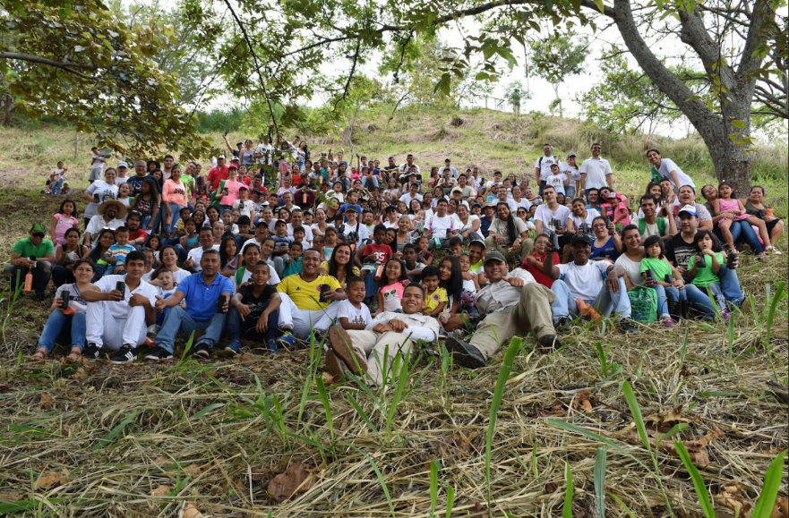
Los que lo hicieron posible…
Equipo FZC: Diana Marcela Vivas, Carlos Andrés Collante, Igino Mercuri Posada, Robert Arango López, Isabel Muñoz, Rusbel Salazar, Sebastián Barona, Maria Alejandra Gonzalez, Johan Steven Ortiz, Jean Poul Vélez, Juan Manuel Almario, Monica Gómez-Díaz, Marcela Perdomo, Juan Pablo Erazo, Jorge Kelvin Torres, Elba Maria Marin, Andrea Marin, Meriel Elen Rodríguez, Verónica Daza Dizu.
Gases de Occidente y WAZA - Disney Nature Connect
Instituciones Educativas y comunidad de Andes, Atenas, Pilas del Cabuyal, Bajos de Palermo, La Fortuna, El Cabuyal, Santa Rita, Santa Teresita, Terrón Colorado, y familias de la zona urbana de Cali
Porque todo lo que sabemos lo sabemos entre todos… Y nadie es más inteligente que todos nosotros juntos

Slide 23
